Slide 1
Продвинутое машинное обучение
Лекция 7: Интерпретируемость: основные методы оценки важности признаков для ML моделей
Автор курса: Лапшина Анастасия (University of Maryland, College Park, ВШЭ)
НИУ ВШЭ 2026-2027

Slide 2
План лекции
1
Зачем нужна интерпретация.
Три оси, по которым делят методы
2
Интерпретируемость по определению:
линейные модели, наивный Байес, деревья
3
Графические методы:
ICE, PDP, ALE
4
Числовые оценки важности:
Permutation Importance, SHAP, LIME

Slide 3
Часть 1. Зачем нужна интерпретация

Slide 4
Интерпретируемость vs. Black box
Интерпретируемая по определению
Чёрный ящик
Структура и параметры имеют математический смысл: коэффициент, правило, условная вероятность.
Объяснение получается в комплекте с моделью, отдельные методы интерпретации могут оказаться избыточны.
Нейросети, большие ансамбли, иногда бустинги. Структура слишком сложна, чтобы читать ее напрямую и понимать значение отдельных компонентов модели.
Объяснение строится отдельно, уже после обучения. Это post-hoc методы интерпретации.

Slide 5
Что даёт интерпретация в предметной области
Медицина
Какие показатели здоровья привели к тому, что пациент отнесён в группу риска – врач может верифицировать и интерпретировать вывод модели.
Кредитный скоринг
Какие показатели привели к отказу клиенту в одобрении кредитной карты/повышении кредитного лимита
Найм
Какие показатели повысили вероятность найма при автоотборе по резюме – появляется возможность проверить эти показатели на предвзятость
Предиктивное обслуживание
Какие показатели привели к тому, что оборудование помечено как ломающееся. Зная это, сотрудник быстрее локализует и исправит проблему

Slide 6
Классификация методов интерпретации
Ante-hoc / Post-hoc
Локальная / Глобальная
Model-specific / Model-agnostic
Ante-hoc – интерпретация заложена в структуру модели изначально.
Post-hoc – метод применяется уже после обучения, поверх готовой модели.
Локальная – объяснение конкретного предсказания: почему модель так решила для этого объекта.
Глобальная – анализ модели в целом: какие признаки важны и как влияют в среднем.
Model-specific – метод предназначен для конкретного класса моделей.
Model-agnostic – универсальный метод, применим к любому чёрному ящику.

Slide 7
Часть 2. Интерпретация по определению

Slide 8
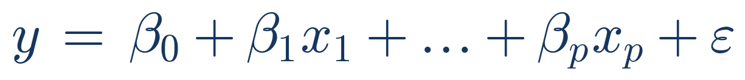
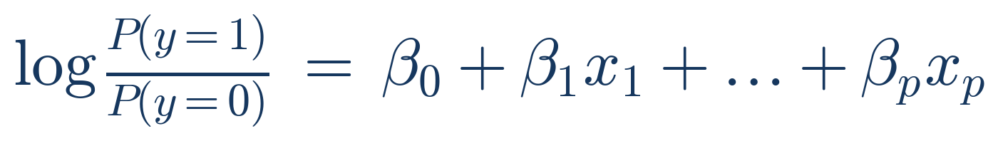
Линейные модели и логистическая регрессия
Линейная регрессия и обобщённые линейные модели
Каждый коэффициент β_{j} показывает изменение отклика y при увеличении признака x_{j} на единицу при прочих равных*.
Логистическая регрессия
Модель описывает логарифм шансов, и β_{j} читается как вклад признака в изменение шансов. Это делает прозрачной и бинарную классификацию.
* При коррелированных признаках изменить один, не тронув остальные, невозможно. Буквальное чтение и интерпретация коэффициента перестают работать.

Slide 9
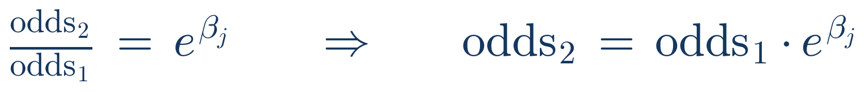
Логистическая регрессия
p = P(y = 1 | x) – вероятность класса 1 для объекта x; шансы (odds) = p / (1 − p)
1
Модель
Два объекта,
xj отличается на 1
2
3
Вычитаем
4
Потенцируем
Признак прибавляет βj к логиту и умножает шансы в exp(βj) раз. Насколько при этом вырастет вероятность, зависит от исходного уровня p.

Slide 10
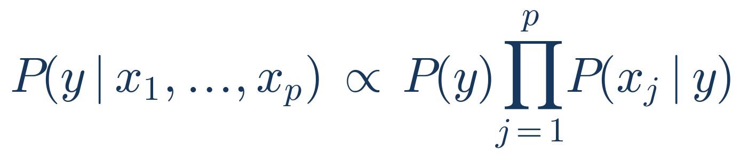
Наивный байесовский классификатор
Что означает
Нюансы
Каждое предсказание определяется априорной вероятностью класса P(y) и вкладом каждого признака x_{j} через правдоподобия P(x_{j} | y) (likelihoods). «Наивное» допущение независимости позволяет показать, какой именно фактор усиливает или ослабляет вероятность класса
Допущение независимости признаков почти всегда неверно на реальных данных. Модель остаётся полностью читаемой, но ее вероятности плохо откалиброваны. Поэтому наивный Байес хорош как объяснимый baseline и плох как источник вероятностей для принятия решений.

Slide 11
Решающие деревья: уровни интерпретации
Локально – маршрут по дереву
Глобально – важности признаков
Дерево – иерархия правил вида «если–то», где на каждом шаге делается пороговое разбиение признака. Предсказание объясняется конкретным маршрутом от корня к листу и набором выполненных условий.
Каждый узел строится как решение задачи уменьшения меры загрязненности. Насколько сильно узел её снизил – настолько признак в этом узле и важен. Суммируем по всем узлам, где признак использовался.
Важность признака в узле N_{k}:
Индекс Джини или энтропия

Slide 12
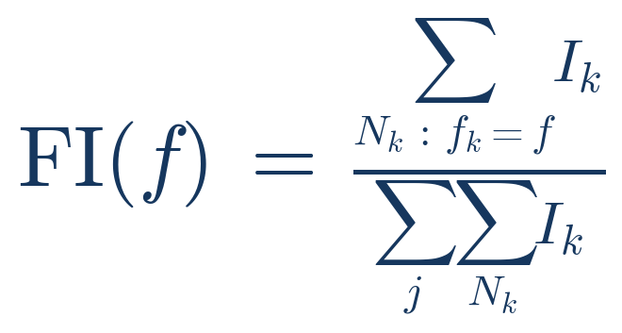
Общая важность признака в дереве
– это сумма по всем узлам, где признак использовался, нормированная на суммарную важность всех признаков.
Что дает Feature Importance:
числовую шкалу, по которой признаки можно упорядочить и сравнить между собой. Это самая дешевая глобальная интерпретация из существующих, посчитанная внутри обученной модели и не требующая ни одного дополнительного вызова
Нюансы:
Смещение к признакам с большим числом уникальных значений.
Считается на обучающей выборке (могли переобучиться).
Есть коррелированные признаки.

Slide 13
Границы ante-hoc интерпретации
Мультиколлинеарность
Масштаб признаков
Post-hoc методы
Размер модели

Slide 14
Часть 3. Графические методы: ICE, PDP, ALE

Slide 15
Графические (plot-based) методы
ICE
PDP
ALE
Individual Conditional Expectation
Partial Dependence Plot
Accumulated Local Effects
Линия на каждый объект: как меняется его прогноз при изменении одного признака.
Усреднённый ICE: как в среднем меняется прогноз модели при изменении признака.
Накопленный локальный эффект внутри узких интервалов значений признака.
локальный
глобальный
глобальный

Slide 16
ICE: индивидуальное условное ожидание
Задача метода – оценить, как меняется прогноз модели с изменением одного признака для каждого объекта выборки.
n объектов, p признаков, сетка из m значений признака j (фиксируем его)
Вход: m копий выборки
Выход: матрица прогнозов
n × m
X′₁
столбец j = j₁
n × p
j₁
j₂
j₃
⋯
jₘ
объект 1
f₁₁
f₁₂
f₁₃
⋯
f₁ₘ
ICE-линия
X′₂
столбец j = j₂
n × p
→
объект 2
f₂₁
f₂₂
f₂₃
⋯
f₂ₘ
⋮
⋮
⋮
⋮
⋮
⋮
объект n
fₙ₁
fₙ₂
fₙ₃
⋯
fₙₘ
X′ₘ
столбец j = jₘ
n × p
среднее
PD₁
PD₂
PD₃
⋯
PDₘ
PDP
Стэк всех копий – (n · m) × p - размер входной таблицы
Строка – ICE-линия одного объекта по m точкам. Среднее по столбцам – кривая PDP.
Каждая ячейка – один вызов модели: всего n · m прогнозов. Для n = 100 000 и сетки m = 50 это 5 миллионов, поэтому ICE считают на подвыборке.

Slide 17
ICE: прокат велосипедов
Модель предсказывает число прокатов. Изучаем признак «температура», сетка из m = 3 точек: 10, 20, 30.
Xtest – исходная выборка
X′₁ – копия выборки
n = 3 объекта, p = 3 признака
температура у всех = 10
Копий столько же, сколько точек сетки: три – с температурой 10, 20 и 30.
Подменяется только столбец температуры. Влажность и «выходной» у каждого объекта остаются своими.
темп.
влажн.
вых.
темп.
влажн.
вых.
объект 1
12
0,8
нет
→
объект 1
10
0,8
нет
объект 2
25
0,4
да
объект 2
10
0,4
да
объект 3
18
0,6
нет
объект 3
10
0,6
нет
Прогноз модели → матрица n × m
Как читать матрицу
t = 10
t = 20
t = 30
Строка «объект 1» – это кривая: при 10 → 20 → 30 градусах прогноз идёт 40 → 90 → 130. Это одна ICE-линия, всего их n штук (для каждого объекта).
Нижняя строка – среднее по столбцам. Три её значения – это кривая PDP (partial dependence plot).
объект 1
40
90
130
← ICE-линия объекта 1
объект 2
55
120
170
объект 3
45
100
150
среднее
46,7
103,3
150
← точки кривой PDP

Slide 18
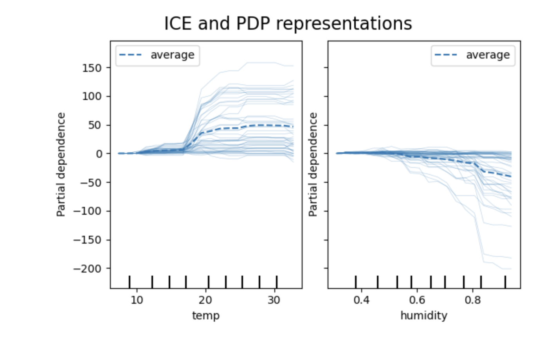
ICE и PDP на одном графике
Голубые линии – ICE по объектам, пунктир – их среднее (PDP)
Пологий PDP означает одно из двух:
1) признак не важен
2) эффекты разнонаправленны и взаимно погасились при усреднении.
Различить эти два случая можно только по ICE.

Slide 19
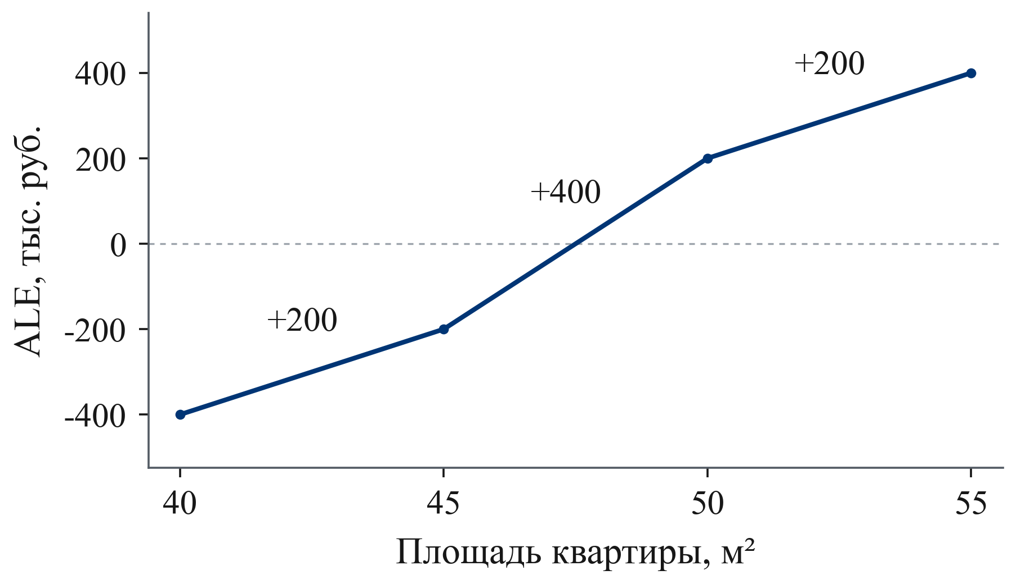
ALE: накопленные локальные эффекты
Метод предложен как альтернатива PDP для случая мультиколлинеарных признаков.
Проблема PDP:
подставляя значение признака всем объектам подряд, он спрашивает модель о комбинациях, которых в данных не бывает. ALE считает эффект только там, где данные действительно есть.
1
Выбираем интересующий признак – например, площадь квартиры, чтобы оценить её влияние на прогноз цены.
2
Делим диапазон площади на интервалы: например, 40–45, 45–50 м² и т. д.
В каждом интервале берём только попавшие в него квартиры. Например, для интервала 40–45 м² каждой квартире подставляем сначала 40, затем 45 м², сохраняя остальные признаки. Считаем разницу прогнозов «цена при 45 м² − цена при 40 м²» и усредняем её по этим квартирам.
3
4
Суммируем эффекты по интервалам и центрируем.
При центрировании из всей кривой вычитается средний накопленный эффект по квартирам выборки, поэтому отрицательные значения ALE показывают эффект ниже среднего уровня, а форма кривой сохраняется.

Slide 20
ICE, PDP, ALE – что использовать?
Метод
Уровень
Что показывает
Слабое место
ICE
локальный
По линии на каждый объект: как меняется именно его прогноз
На нескольких сотнях объектов график перестаёт читаться
PDP
глобальный
Среднюю кривую – усреднённый ICE по всей выборке
Среднее прячет разнонаправленные эффекты; экстраполяция
ALE
глобальный
Накопленный локальный эффект по интервалам значений
Нужен выбор числа интервалов; сложнее объяснить заказчику
Практический порядок использования
Сначала PDP, чтобы увидеть общую форму зависимости. Затем ICE поверх него, чтобы проверить, не прячет ли среднее разнонаправленные эффекты. И ALE вместо PDP там, где признаки заметно скоррелированы.

Slide 21
Часть 4. Оценки важности в числах: Permutation, SHAP, LIME

Slide 22


Permutation Importance
Если признак значим, случайная перестановка его значений сильно ухудшит качество модели
Постановка. Пусть f — обученная модель, x₁, …, xₚ — признаки, а L — средняя ошибка модели на наборе данных. Выберем признак xⱼ и вычислим исходную ошибку на тестовом наборе.
1
Случайным образом переставим значения признака xⱼ между объектами тестового набора. Остальные признаки и метки y сохраняем.
2
Получим прогнозы модели f на изменённых данных. Модель не переобучаем.
Итоговая важность признака – по K перестановкам:
3
Вычислим среднюю ошибку модели после перестановки.
4
Оценим важность признака как разность или отношение ошибок после и до перестановки.
Алгоритм повторяется для всех признаков, после чего они сортируются в порядке убывания важности.

Slide 23
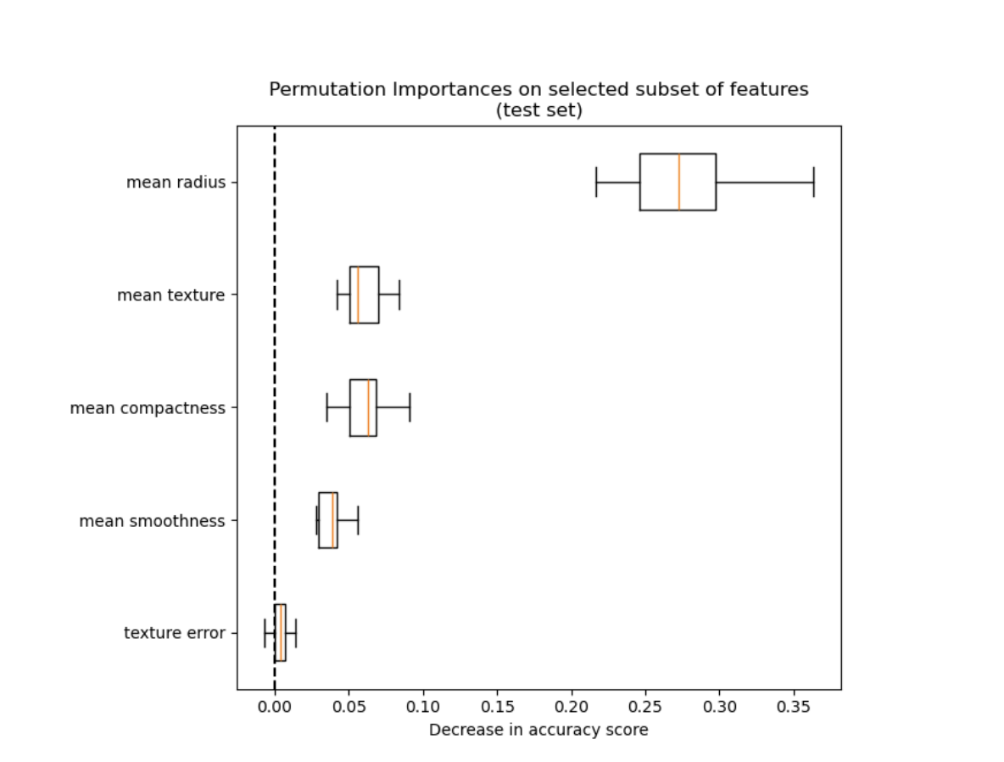
Permutation Importance
Разброс = устойчивость
Узкий ящик с усами означает, что эффект перестановки воспроизводится от прогона к прогону. Широкий – что признак иногда важен, иногда нет, и решение о его удалении принимать рано.
Считать перестановочную важность нужно на отложенной выборке: на train она измеряет, насколько модель запомнила признак, а не насколько он ей полезен.

Slide 24
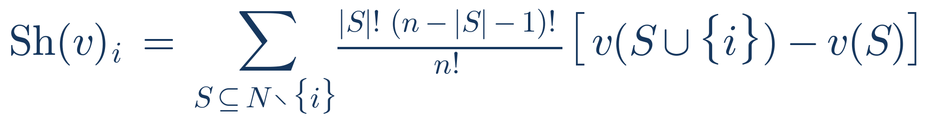
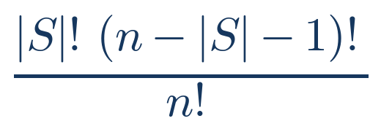
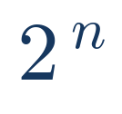
SHAP: значения Шепли (вектор Шепли)
Игроки – признаки, коалиция S – подмножество признаков, выигрыш v(S) – прогноз модели на этом подмножестве.
Вклад признака i считается по следующему алгоритму:
Вес коалиции
1
Считаем прогноз v(S) без игрока i.
2
Добавляем i и считаем v(S ∪ {i}).
учитывает, сколькими способами коалиция S может сложиться до прихода игрока i
3
Берём разность – предельный вклад
4
Усредняем по всем коалициям с весами
Сложность
– перебор всех подмножеств

Slide 25
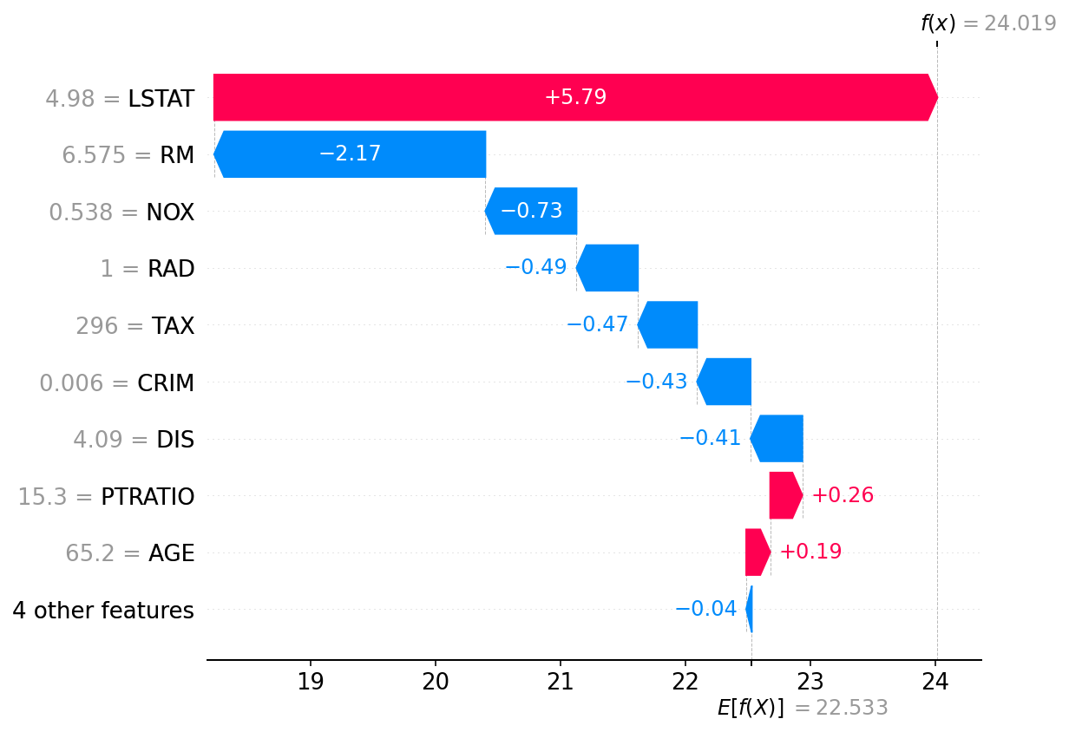
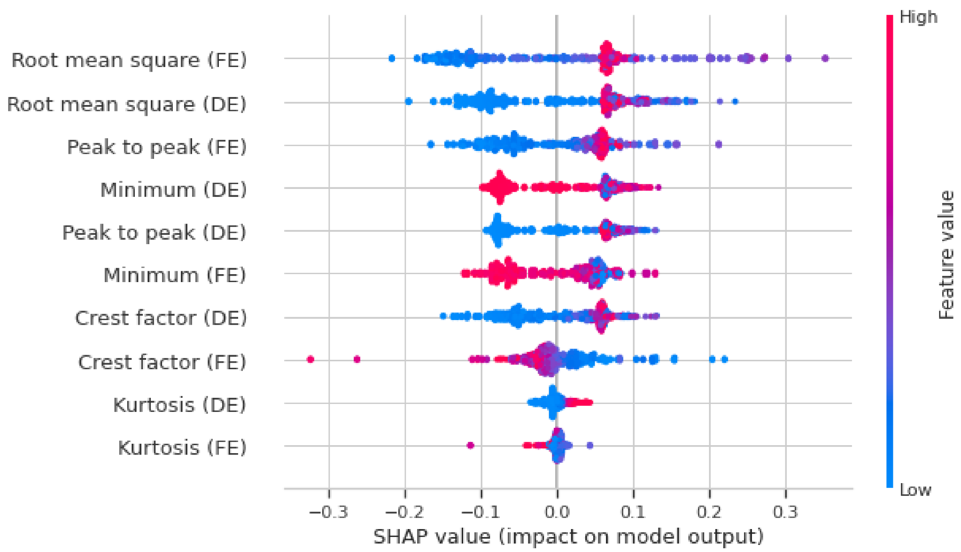
SHAP: читаем результат
Локально – один объект (waterfall)
Глобально – вся выборка (beeswarm)
Ось x содержит средний прогноз модели по выборке. Каждая полоса сдвигает прогноз на значение вклада признака (ось y), сумма сдвигов равна итоговому предсказанию для данного объекта
Точка – один объект. Признаки упорядочены по суммарному вкладу, цвет – значение самого признака (либо низкое, либо высокое): видно и силу влияния, и его направление (в какую сторону движется прогноз модели при уменьшении/увеличении значения признака).

Slide 26
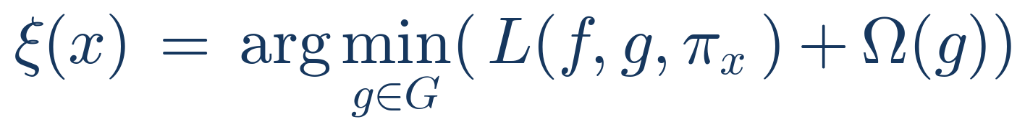
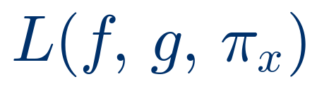

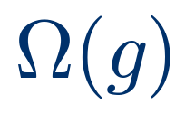
LIME: локальная суррогатная модель
Простая модель g повторяет поведение сложной модели f в маленькой окрестности одного объекта x
взвешенная ошибка приближения: насколько g повторяет f рядом с x
вес объекта: чем ближе он к x, тем сильнее влияет на обучение g
штраф за сложность g. Как правило, ограничение на число признаков
Вокруг x порождают облако похожих объектов, спрашивают у f прогноз для каждого и обучают на этих парах взвешенную линейную модель. Её коэффициенты и есть объяснение – локальное, для одной точки.

Slide 27
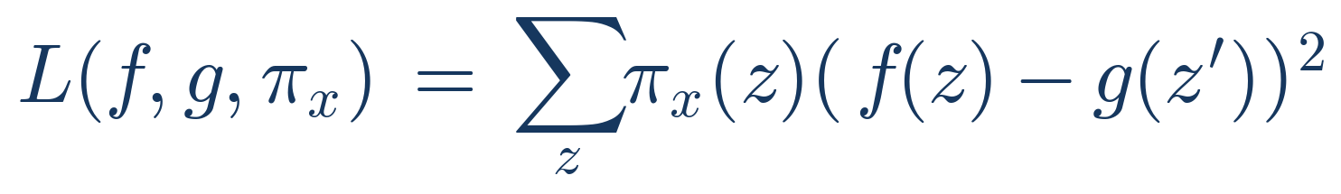
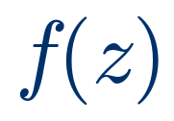

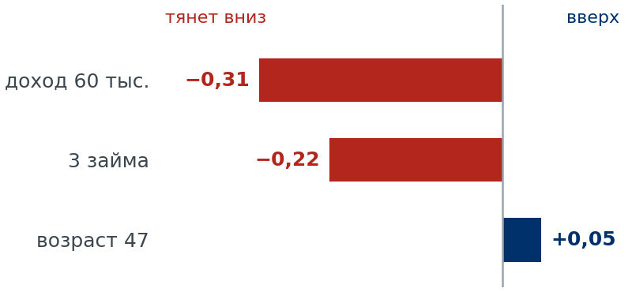
LIME на примере: почему клиенту отказали
Объект x – возраст 47, доход 60 тыс., 3 действующих займа. Модель даёт вероятность одобрения займа 0,22
Облако вариантов вокруг клиента
Коэффициенты локальной модели g
вариант
доход
x – сам клиент
60
0,22
1,00
z₁
62
0,24
0,94
z₂
75
0,37
0,41
z₃
300
0,92
0,01
Всего 5 000 вариантов: у каждого подменен один признак. f(z) – вероятность одобрения от исходной модели, π(z) – вес варианта при обучении g: доход 62 тыс. почти как у клиента, доход 300 тыс. – уже другой человек.
Низкий доход и три займа тянут вероятность одобрения вниз, возраст немного вверх.
Коэффициенты локальные: они описывают поведение модели рядом с этим клиентом. У клиента с доходом 300 тысяч они были бы другими.

Slide 28
Источники
Molnar, C. — Interpretable Machine Learning, 2nd ed., 2022.
Goldstein, A. et al. — Peeking Inside the Black Box: Visualizing Statistical Learning with Plots of Individual Conditional Expectation, JCGS, 2015.
Apley, D., Zhu, J. — Visualizing the Effects of Predictor Variables in Black Box Supervised Learning Models, JRSS-B, 2020.
Fisher, A., Rudin, C., Dominici, F. — All Models Are Wrong, but Many Are Useful, JMLR, 2019.
Shapley, L. S. — A Value for n-Person Games, Contributions to the Theory of Games, 1953.
Lundberg, S., Lee, S.-I. — A Unified Approach to Interpreting Model Predictions, NeurIPS, 2017.
Lundberg, S. et al. — From Local Explanations to Global Understanding with Explainable AI for Trees, Nature Machine Intelligence, 2020.
Ribeiro, M., Singh, S., Guestrin, C. — «Why Should I Trust You?»: Explaining the Predictions of Any Classifier, KDD, 2016.
Rudin, C. — Stop Explaining Black Box Machine Learning Models for High Stakes Decisions, Nature Machine Intelligence, 2019.

